Slide 1
Sonne
UV-C
UV-B
UV-A
4
200nm
320nm
380nm
450nm
500nm
550nm
600nm
650nm
700nm
1000nm
3000nm
280nm

Slide 2
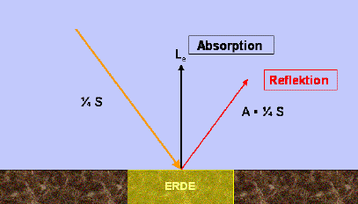
Absorption
L_{e}
Reflektion
¼ S
A = ¼ S
Erde

Slide 3
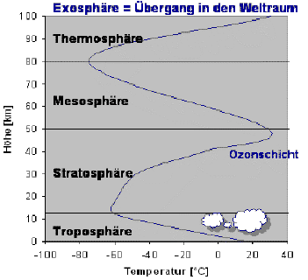

Slide 4
Exosphäre = Übergang in den Weltraum
100
90
Thermosphäre
80
70
Mesosphäre
60
50
40
30
Stratosphäre
Ozon-Schicht
20
10
Troposphäre
0
-100
-80
-60
-40
-20
0
20
40

Slide 5
einstrahlende
Sonnen-Energie
100
reflektierte
Sonnen-Energie
30
Abstrahlung im
Infrarot-Bereich
70
19
30
Erde
17
15
38
51
95
70
gesamte absorbierte
Sonnen-Strahlung
114
32

